Slide 1
ТЕМА: «НОРМАТИВНО-ПРАВОВЕ ЗАБЕЗПЕЧЕННЯ ІНКЛЮЗИВНОЇ ОСВІТИ: АНАЛІЗ МІЖНАРОДНИХ ДОКУМЕНТІВ І ЗАКОНОДАВСТВА УКРАЇНИ»

Slide 2
Інклюзія (від англ. inclusion — включення) — процес збільшення ступеня участі всіх громадян у соціумі. І насамперед тих, що мають фізичні чи ментальні порушення. Він передбачає розробку і застосування таких конкретних рішень, які зможуть дозволити кожній людині рівноправно брати участь в академічному і суспільному житті.

Slide 3
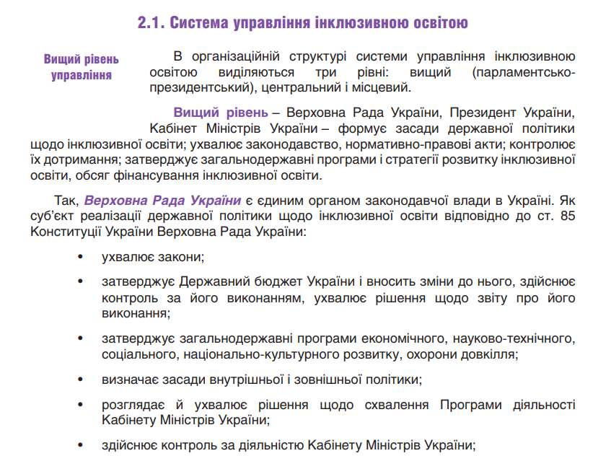

Slide 5
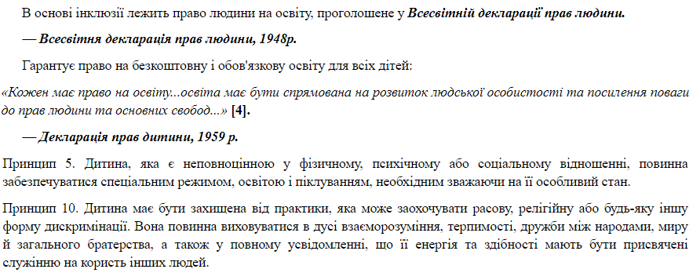

Slide 6
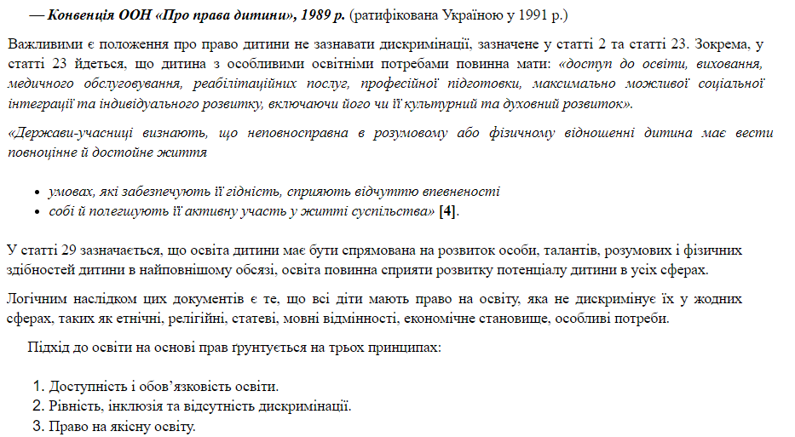

Slide 7
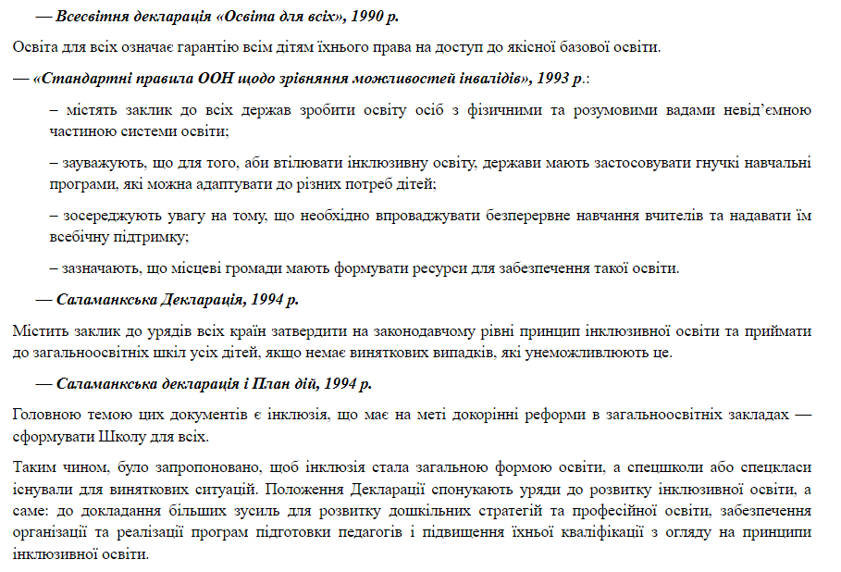

Slide 8
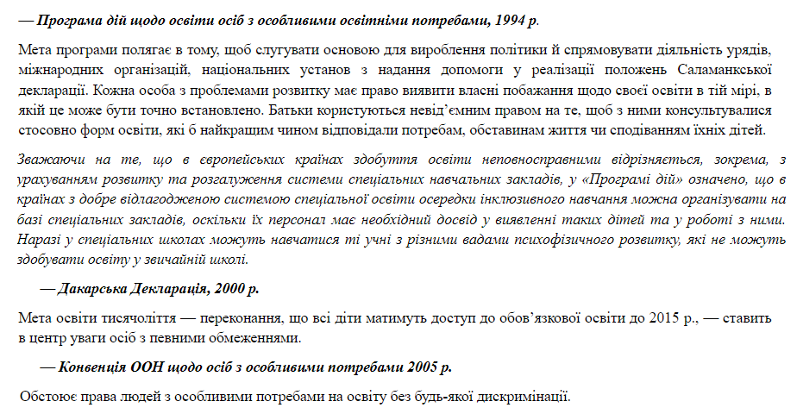

Slide 9
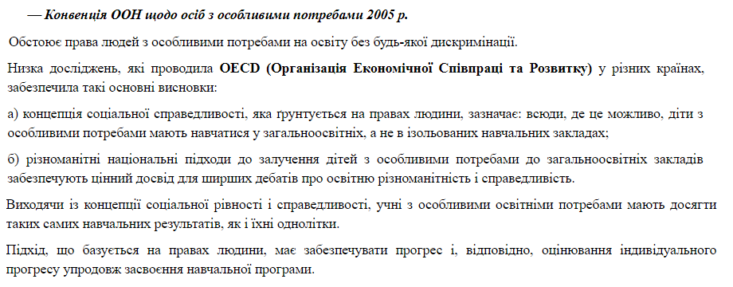

Slide 10
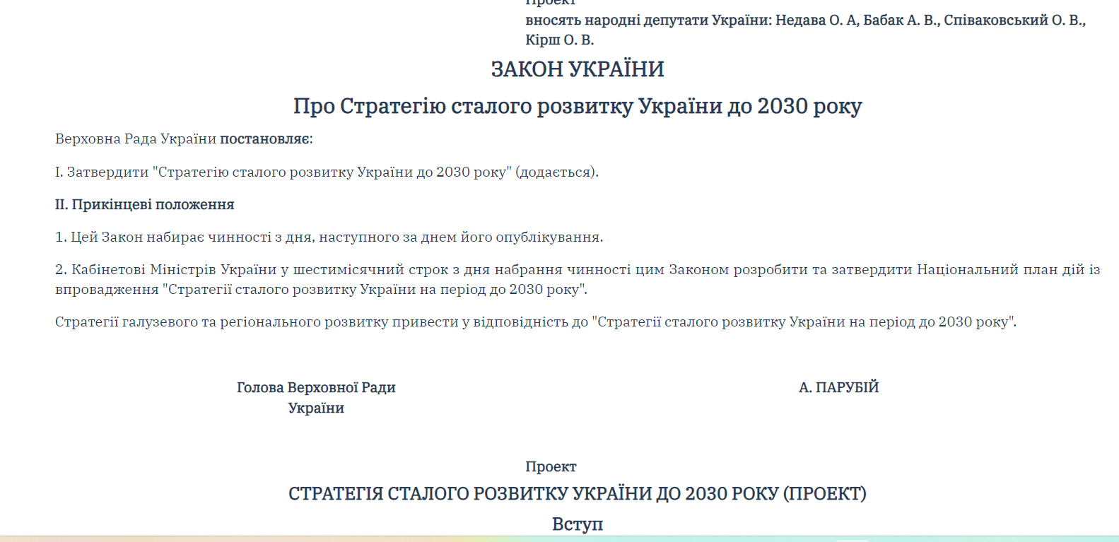

Slide 11
Становлення та розвиток інклюзивної освіти в
країнах Західної Європи
Найвищі показники економічного зростання і соціального забезпечення, розвиненості демократичних інституцій, і, відповідно, рівня освіти засвідчують західноєвропейські країни. Саме вони є досить гомогенними у культурно-історичному, світоглядному, морально-етичному, розумінні.
Культурно-історична єдність країн Західної Європи як сталого, прогресивного, цивілізаційного утворення дає змогу досліджувати характерні риси західноєвропейського простору, перш за все, на прикладі країн – лідерів європейського співтовариства.

Slide 12
Італія
Ця країна посідає чільне місце у впровадженні ідей інтегрованого та інклюзивного навчання, оскільки є однією з перших європейських країн яка визнала інклюзивне навчання для неповносправних дітей найприйнят-нішою формою здобуття ними освіти.
За визначенням директора Департаменту Національних досліджень в галузі освітніх інновацій в Італії P. Tortora, Італія у цьому відношенні стала лабораторією для всього світу, оскільки саме латинська культура зорієнтована на визнання автономності та гідності кожної людини” .Освітню реформу в країні, яку було проведено у 1972 році.

Slide 13
Італія
Під тиском громадськості в Італії у 1971році був прийнятий новий “Закон про освіту”, який законодавчо закріпив право батьків на вибір навчального закладу, визначив статус масових шкіл, де навчаються всі діти з проблемами в розвитку, забезпечив державну підтримку щодо здобуття освіти дітям з особливостями психофізичного розвитку. Як зазначає Banathy Bela „Закон затвердив зміни, що наступили у житті, оскільки цього вимагав час”
У 1977році були розроблені додатки до ”Закону про освіту”, які визначали, що діти з особливостями розвитку мають ходити до школи поблизу домівки та навчатися в класах разом зі своїми однолітками, наповнюваність класів не може перевищувати 20 чоловік, не більше двох дітей з порушеннями можуть навчатися в такому класі; спеціальні класи в масових школах анулюються.
В оновленому „Законі про освіту” 1992 року, у розділі про навчання дітей з особливими потребами, серед пріоритетів визначено роботу щодо взаємодії шкіл з установами різного підпорядкування з метою надання різнобічної допомоги школярам з особливими освітніми потребами різнопрофільними фахівцями, які мають працювати у тісному взаємоконтакті порозумінні; залучення батьків до процесу навчання дітей з особливостями розвитку

Slide 14
Австрія
У цій країні функціонувала добре відлагоджена система спеціальної освіти, до складу якої входили спеціальні школи для дітей з порушеннями зору та слуху, порушеннями опорно-рухового апарату, інтелектуальними вадами. Однак, уже у 80-х роках почали зорганізовуватися громадські співтовариства, до яких входили батьки дітей з особливостями розвитку, вчителі, працівники різних медичних та освітянських установ.
Одним із наслідків проведення науково-пошукового експерименту державного значення стало прийняття у 1993 році “Закону про освіту”, у якому законодавчо визнано право батьків на вибір навчальної установи для своєї дитини та регламентовано функціонування спеціальних та інклюзивних закладів.

Slide 15
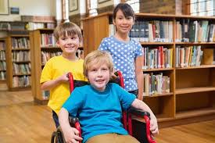
Австрія
В освітній системі Австрії функціонують центри спеціальної освіти, які несуть відповідальність за навчання дітей з особливими потребами в масових 52 загальноосвітніх закладах та координують роботу всіх фахівців, задіяних у цьому процесі. Фахівці цих центрів діагностують дітей, консультують вчителів, надають навчально-методичну допомогу спеціальним педагогам та батькам учнів з порушеннями розвитку, проводять семінари та тренінги з підвищення кваліфікації, співробітничають з адміністративними місцевими службами, медичними центрами тощо.

Slide 16
Бельгія
Правовою основою освіти осіб з обмеженими можливостями
здоров’я у Бельгії є „Закон про спеціальну освіту”, прийнятий
у 1970 році.
Суттєві зміни до цього законодавчого акту було внесено Декретом Уряду від 28 липня 1978 року. Закон визначає основні положення здобуття освіти неповносправними у світлі загального реформування системи освіти, серед них - право батьків на вибір освітньої установи для своєї дитини.
Ще в 1960 році “Законом про освіту” було визначено необхідність створення служб психолого-медико-соціального супроводу, які б вирішували проблеми вибору освітнього маршруту дітей з особливостями психофізичного розвитку У Бельгії функціонують вісім типів спеціальних закладів: для дітей з легким, ступенем розумової відсталості, з середнім і важким, з емоційно-вольовими порушеннями та розладами поведінки, з фізичними розладами, з порушеннями зору та слуху, із соматичними захворюваннями, з труднощами в навчанні.

Slide 17
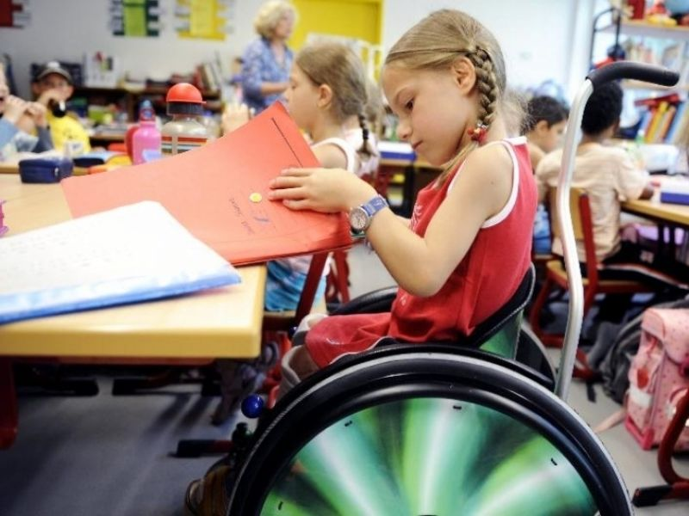
Бельгійський „Закон про спеціальну освіту” законодавчо затвердив усунення бар’єрів між спеціальною та загальною системою освіти, передбачивши експериментально апробовані моделі спільного навчання дітей з особливими освітніми потребами разом зі своїми однолітками:
школярі з порушеннями розвитку навчаються в масових школах, а психолого-медико-соціальний супровід їм забезпечують фахівці ПМС-центрів;
учні з порушеннями відвідують заняття із загальноосвітніх предметів у масовій школі, а спеціальні додаткові або корекційні заняття – у спеціальній школі;
учні з порушеннями розвитку певний час навчального року навчаються у масовій школі. Закон передбачає безкоштовне обов’язкове навчання дітей з особливостями психофізичного розвитку (з 6 до 18 років) терміном 12 років, хоча за певних обставин він може бути подовжений; географічну доступність та наявність в кожному районі країни всіх видів спеціальних шкіл.

Slide 18
Швеція
У 1989 році ухвалений новий „Закон про середню освіту”, у якому визначено інклюзивне навчання основною формою здобуття освіти неповносправними. Значно збільшивши фінансування масових шкіл, де навчалися учні з особливостями розвитку, уряд підтримав законодавчі ініціативи.
У цей період був затверджений новий освітній стандарт, який визначав обов’язковий обсяг знань для учнів, що закінчили п’ятий та дев’ятий класи. Це дало можливість педагогам розробляти та працювати зі школярами з особливими освітніми потребами за індивідуальними навчальними планами з урахуванням їхніх можливостей та потреб.

Slide 19
Великобританія
У Великобританії після прийняття у 1996 р. Акту „Про Освіту” інклюзивне навчання було законодавчо визнане. У результаті проведеного реформування у всіх регіонах країни функціонують органи Управління освітою зі структурним підрозділом Управління служби підтримки, які несуть матеріальну та організаційну відповідальність за інклюзивне навчання 64 школярів з особливостями розвитку. Фахівці цих служб опікуються закладами, де вчаться діти з особливими освітніми потребами. Навчальні заклади мають у своєму складі фахівців – координаторів з питань спеціальної освіти, які безпосередньо працюють з дітьми, що мають нескладні порушення розвитку, забезпечують додатковими корекційнореабілітаційними послугами учнів з обмеженими психофізичними можливостями, залучаючи до роботи позашкільні медичні, психологічні та соціальні служби, консультують вчителів та надають допомогу батькам.

Slide 20
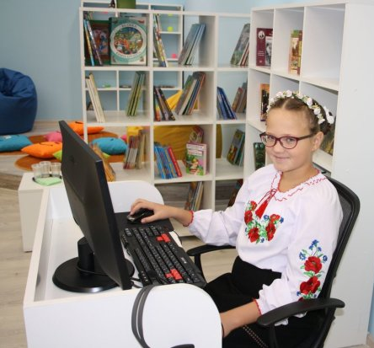
Інклюзія в Україні
Наші закони – це суміш досвіду Британії та США, де все більш гуманно, ніж у Німеччині. Принцип "гроші ходять за дитиною", звісно, непоганий, але чи працює він?
Як запевнила співавтор закону "Про освіту", яка і впровадила базові засади інклюзії, Олеся Миськів, головна проблема – "більшість дозволяє собі не сприймати меншість". Хоча вчителі і батьки можуть створити комфортні умови для дитини. Це не просто, судячи з того, що дізнався портал "Знай.ua".

Slide 21
Законодавче та нормативно-правове регулювання інклюзивної освіти
Закон України «Про внесення змін до деяких законів України про освіту щодо організації інклюзивного навчання» №1324 від 5 червня 2014 р.
Наказ МОН України від 20.04.2015 № 446 «Про затвердження гранично допустимого навчального навантаження на дитину у дошкільних навчальних закладах різних типів та форми власності» зареєстровано в Міністерстві юстиції України 13 травня 2015 року за № 520/26

Slide 22
На сьогодні у сфері інклюзивної освіти досягнуті певні результати: • у липні 2010 року до Закону України «Про загальну середню освіту» було внесено зміни, згідно з якими загальноосвітні навчальні заклади можуть створювати у своєму складі спеціальні та інклюзивні класи для навчання дітей з особливими освітніми потребами;• розроблено і затверджено МОНМС України Концепцію розвитку інклюзивної освіти (жовтень 2010 р.), «Порядок організації інклюзивного навчання у загальноосвітніх навчальних закладах» (серпень 2011 р.); • розробляється «Індекс інклюзії»; • реалізується державна експериментальна програма «Соціальна адаптація та інтеграція в суспільство дітей з особливостями психофізичного розвитку шляхом організації їх навчання в загальноосвітніх навчальних закладах»; • проведено ряд досліджень з питань ефективності інклюзивної моделі освіти; • видано методичні посібники для педагогічних працівників класів/груп інтегрованого навчання; • розроблено і проводяться спеціальні (72-х годинні) курси з підготовки вчителів початкових класів та вихователів дошкільних груп; • у 13 вузах країни введений курс корекційної освіти, відкрито кафедру інклюзивної педагогіки та Андрагогіки в Кримському республіканському інституті післядипломної педагогічної освіти .

Slide 23
ПОСТАНОВА КМУ від 29 липня 2015 р. № 531 “Про внесення змін до постанов Кабінету Міністрів України від 14 квітня 1997 р. № 346 і від 14 червня 2000 р. № 963”
Перелік посад педагогічних та науково-педагогічних працівників - “асистент вихователя дошкільного навчального закладу”.
Порядок надання щорічної основної відпустки - вихователь, який працює в інклюзивній групі, асистент вихователя дошкільного навчального закладу тривалістю до 56 календарних днів

Slide 25
Асистент вчителя та асистент дитини
Асистент учителя — людина, яка допомагає гармонізувати роботу класу (17–30 учнів) та дитини з особливими освітніми потребами. Приміром, усіх школярів слід готувати до спілкування та взаємодопомоги, розуміти специфіку проблем їхнього однокласника. А йому варто допомагати влитися у спільну роботу, давати посильні завдання, презентувати результати. Така допомога вимагає меншої кваліфікації, ніж у вчителя, не потрібно вищої педагогічної освіти.

Slide 26
Зовсім інша посада — особистий асистент дитини, зазвичай працює пенсіонер чи студент, який допомагає саме школяру — сприймати завдання (наприклад, за вад слуху чи ментальних порушень), дотримуватися загальноприйнятих правил поведінки, заспокоюватися (скажімо, за аутизму). Про цей вид допомоги батьки мають подбати самі: оплачувати асистентів дитини або звернутися до благодійних фондів (у більшості випадків фінансують саме вони).

Slide 27
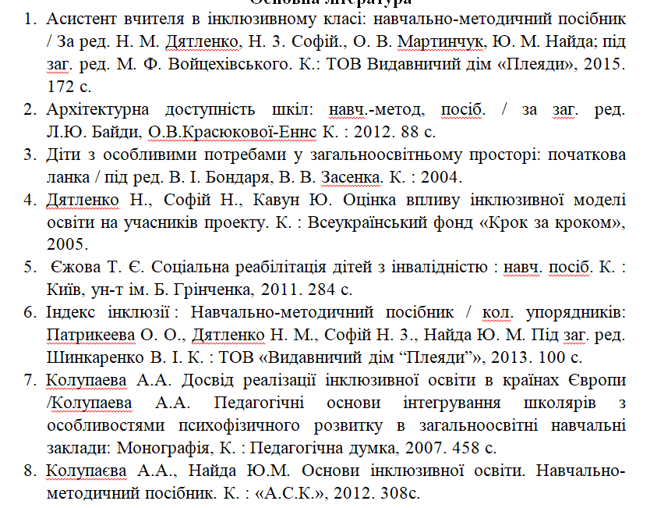
Список літератури:

Slide 28
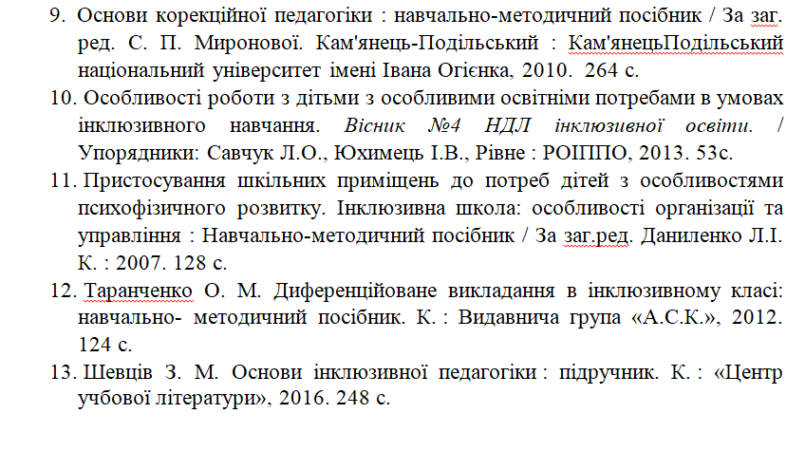
Список літератури:

Slide 29
Використані електронні джерела:
1.Інклюзія.-https://core.ac.uk
2.Становлення та розвиток інклюзивної освіти в країнах Західної Європи.-https://studfiles.net
2.1. Італія-https://www.slideshare.net
2.2. Австрія- https://studfiles.net
2.3. Бельгія- https://studfiles.net
2.4. Швеція- https://studfiles.net
2.5. Великобританія-https://vseosvita.ua3. Інклюзія в Україні. https://znaj.ua
4. Законодавче та нормативно-правове регулювання інклюзивної освіти-https://www.google.com
5. Асистент вчителя та асистент дитини-http://www.myshared.ru

Slide 30
Дякую за увагу !

